Slide 1
파이썬 리스트 컴프리헨션
파이썬 리스트 컴프리헨션(Comprehension)
리스트 각 원소(Element)들에 대해 연산을 수행하여 업데이트
②
①
[ 표현식 for 변수 in 리스트변수 ]
표현식
변수
리스트 객체

Slide 2
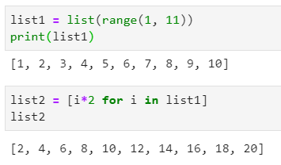
파이썬 리스트 컴프리헨션
파이썬 리스트 컴프리헨션(Comprehension)
리스트 각 원소(Element)들에 대해 연산을 수행

Slide 3
파이썬 리스트 컴프리헨션
파이썬 리스트 컴프리헨션(Comprehension)
리스트 원소(Element)들 필터링하여 연산 수행
①
표현식
변수
조건식
[ 표현식 for 변수 in 리스트변수 if 조건식 ]
리스트 객체
②
True이면
False이면 Drop

Slide 4
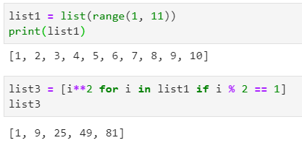
파이썬 리스트 컴프리헨션
파이썬 리스트 컴프리헨션(Comprehension)
리스트 원소(Element)들 필터링하여 연산 수행

